Slide 1
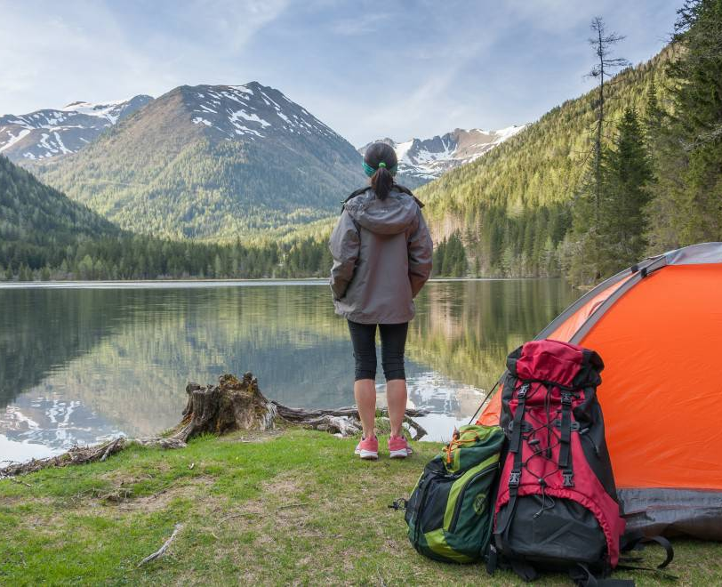
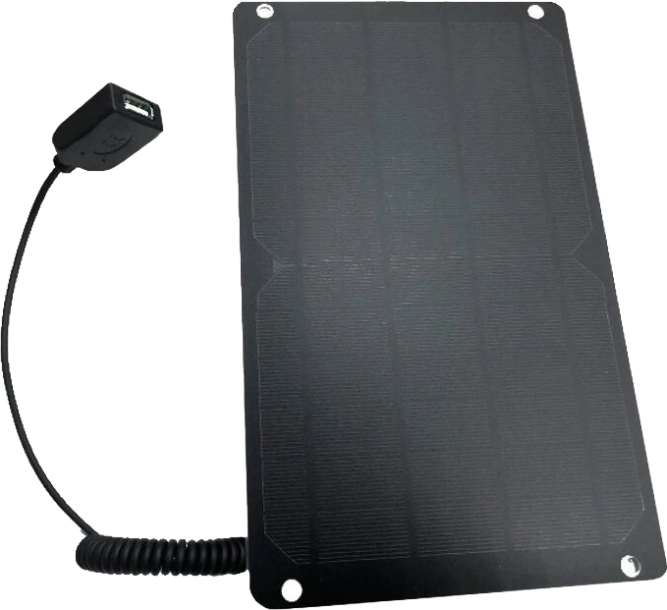
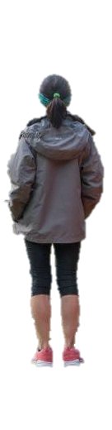
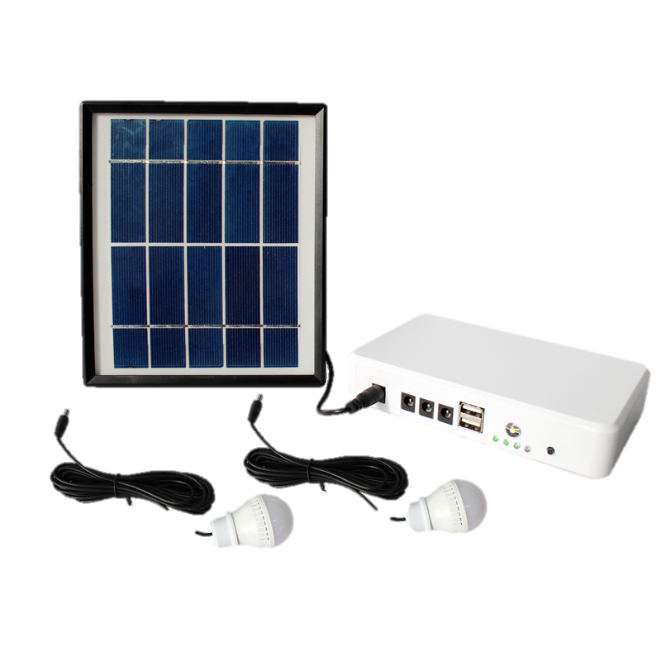
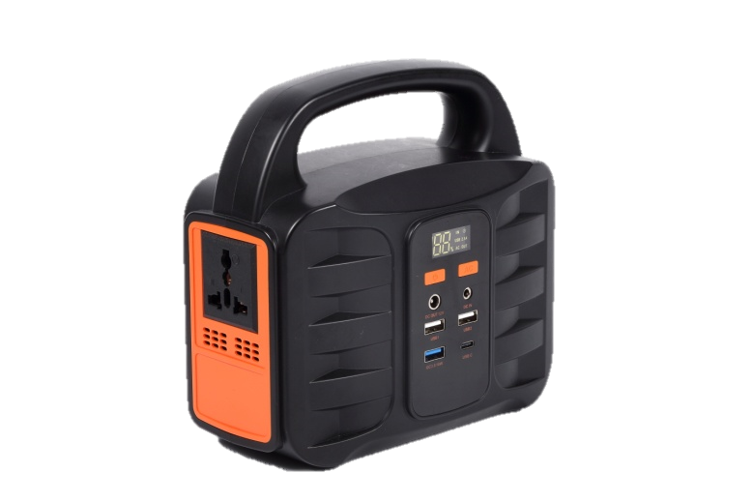
Delta
TOURIST
Энергия там,
где она тебе
нужна!

Slide 2
Delta TOURIST
комплекты
Delta Tourist Light 6
Delta Tourist Camper 2
Delta Tourist PowerKit 115
Компактная и легкая солнечная панель с USB портом для зарядки мобильных гаджетов. Быстрое крепление на походный рюкзак или палатку с помощью двух карабинов.
Зарядная министанция емкостью 6 600 мАч с источником энергии от солнечной панели (идет в комплекте). Подключение двух светодиодных ламп и мобильных устройств через USB-порты.
Зарядная станция емкостью 31 200 мАч со встроенным фонарем и USB-портами для питания ноутбуков, смартфонов и гаджетов. Зарядка от автомобиля или солнечной панели с помощью коннекторов МС4. Совместима с солнечной панелью Delta SM 50 – 12 P (не входит в комплект).

Slide 3
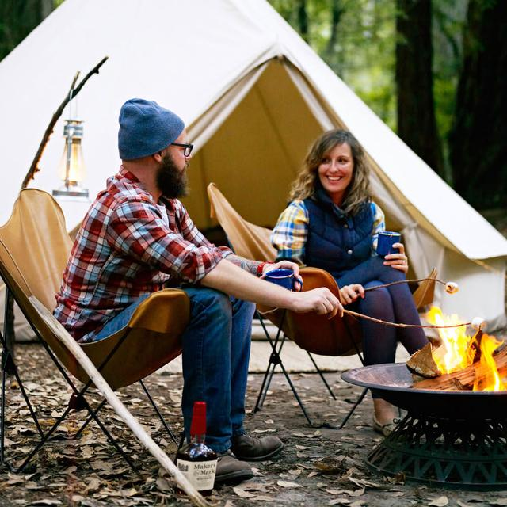
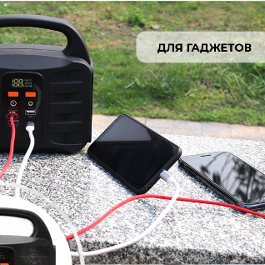
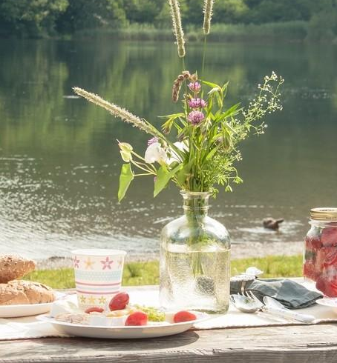


Delta TOURIST
применение
для
Кемпинга
для
Зарядки гаджетов
для
Дачи
для
Путешествий
Энергия там, где она тебе нужна!

Slide 4
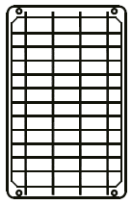
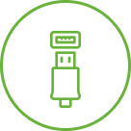

Портативное солнечное зарядное устройство
Компактная и легкая солнечная панель с USB портом для зарядки мобильных гаджетов. Быстрое крепление на походный рюкзак или палатку с помощью двух карабинов.
Панель на 6 Вт
Выход USB 5V 1,2A
2 карабина для крепления
Преимущества:
Работает даже в облачные дни при низкой освещенности
Подходит для всех мобильных устройств
Встроенный регулятор USB делает зарядку более стабильной и удобной
Компактность и вес
На карабине зафиксировать на рюкзак
Характеристики:
Мощность | 6,1 Вт
Напряжение | 5 В
Сила тока (макс.) | 1200 мА
Тип элементов | Монокристаоический
Габариты | 275 х 170 мм
Масса | 250 г
РРЦ: 1440 руб.

Slide 5
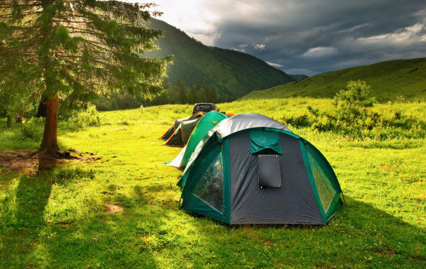
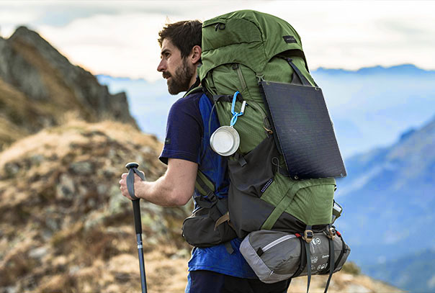
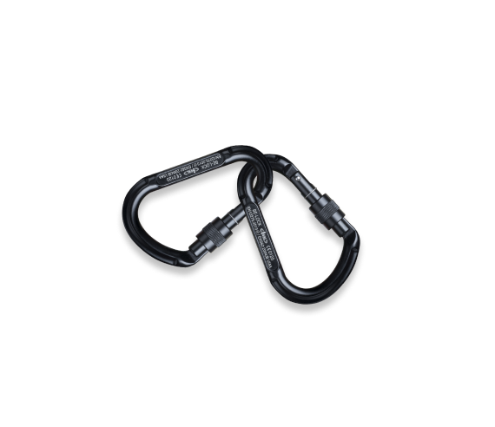
Быстро крепится на рюкзак
или палатку двумя карабинами

Slide 6
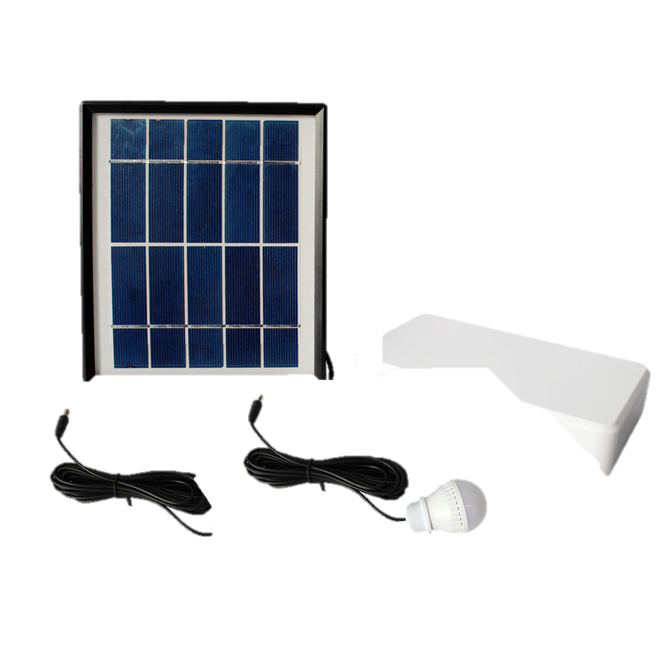
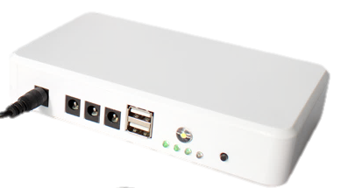
Комплект для освещения от
солнца
Зарядная министанция емкостью 6 600 мАч с источником энергии от солнечной панели (идет в комплекте). Подключение двух светодиодных ламп и мобильных устройств через USB-порты.
Панель на 5 Вт с кабелем 5 м
Powerbank 3,7 В 6600 мАч
2 LED лампочки с кабелем 3 м
Режим управления зарядом PWM
Встроенная защита аккумулятора
Характеристики:
Емкость батареии | 6600 мАч
Напряжение | 5 В
Светодиодные лампы | 5 В, 1 Вт х 2 шт.
Длина кабелей | 3 м лампочки, 5 м солнечная панель
Диапозон температур при эксплуатации | от -10 до 40 °С
Габариты | 160 х 110 х 30 мм
Масса | 230 г
РРЦ: 3990 руб.

Slide 7
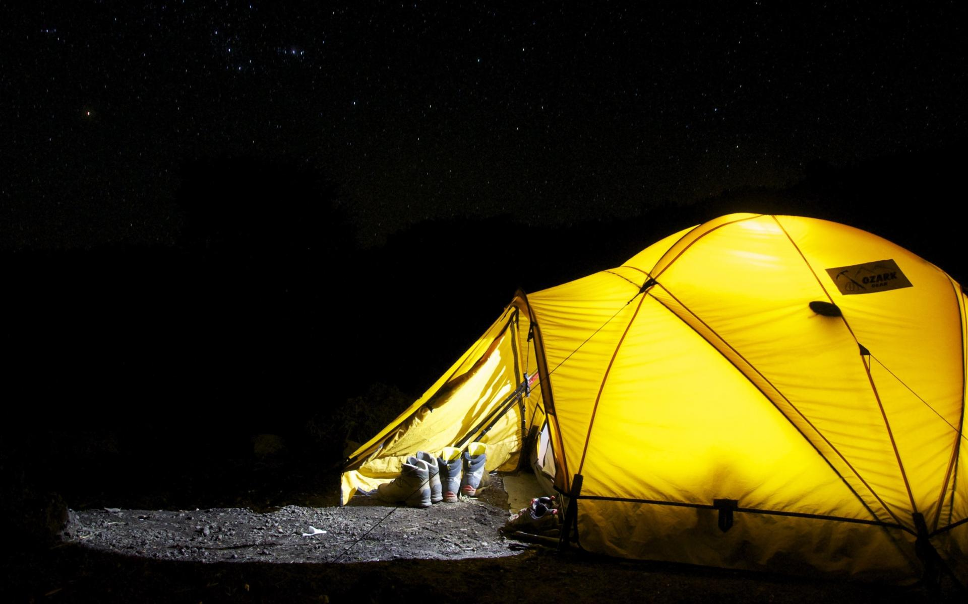
Отличное освещение даже в самых глухих местах

Slide 8
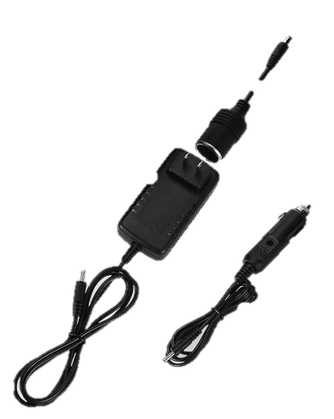
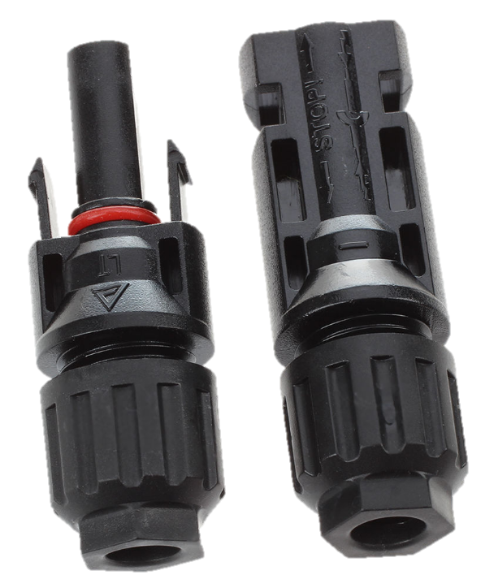
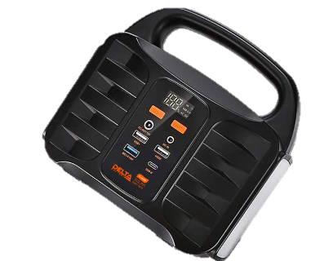
Портативный аккумулятор
Турист 115
Зарядная станция емкостью 31 200 мАч со встроенным фонарем и USB-портами для питания ноутбуков, смартфонов и гаджетов. Зарядка от автомобиля или солнечной панели с помощью коннекторов МС4. Совместима с солнечной панелью Delta SM 50 – 12 P (не входит в комплект).
Переходник для солнечной панели МС4
Powerbank 31 200 мАч
Зарядное устройство сетевое и для прикуривателя автомобиля
Характеристики:
Емкость | 31 200 мА·ч
Размеры (Ш × В × Г) | 200 × 160 × 65 мм
Масса | Прибл. 1,5 кг
Элементы встроенной батареи | Высококачественные элементы литиевой батареи
Напряжение зарядки | 15 В пост. тока
Время зарядки | 4 ч
Выход USB | QC3.0 USB 5 В, тип C PD 18 Вт
Питание пер.тока | Выход пер. тока 115 Вт
Индикатор мощности | Светодиодный дисплей
Диапазон рабочих температур | От -20 до 60 °С
Кол-во рабочих циклов | >500
2 USB 2.0
1 USB 3.0
USB tupe-C QC 3.0
Светодиодный фонарик
Совместимость с Delta SM 50-12 P
РРЦ: 9500 руб.

Slide 9
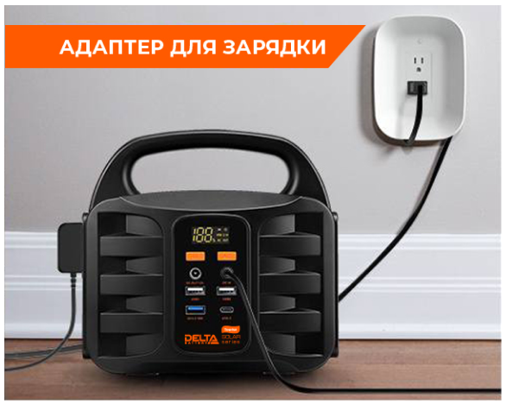
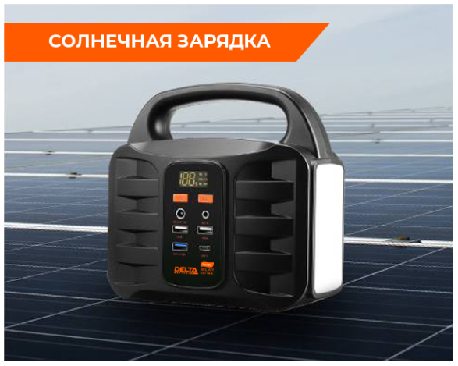
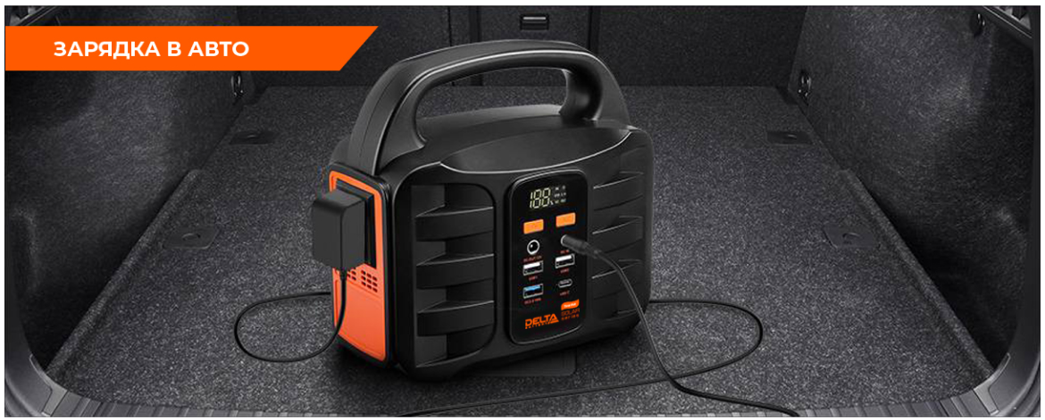
Энергия там,
где она тебе
нужна

Slide 10
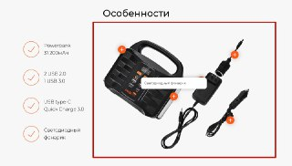
Зарядное устройство сетевое
Delta Tourist PowerKit 115
Коннектор МС4 для солнечного модуля
Зарядное устройство для прикуривателя автомобиля

